Slide 1
судномодельний гурток
НВК
презентує
заняття основного рівня

Slide 2
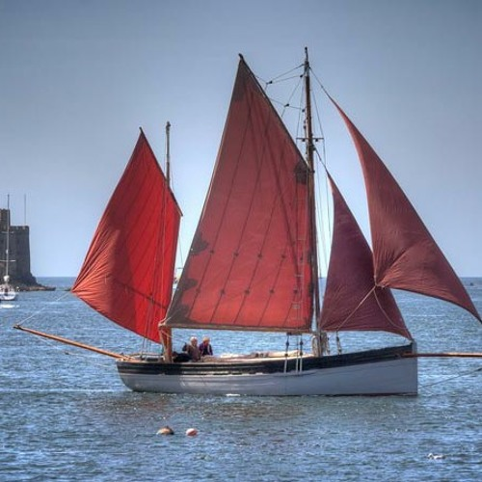
Судновий рушій - пристрій для перетворення якої-небудь енергії в корисну роботу руху судна. Наприклад вітрила, можуть використовувати «зовнішню» енергію (тобто енергію перебігу води, вітру) або ж приводитися в дію мускульною енергією людини (весло, жердина), судновими двигунами .

Slide 3
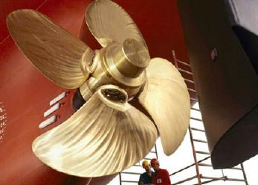
До лопатевих суднових двигунів непрямій реакції відносяться грібний гвинт ( колесо )
Гребни́й гвинт — судновий рушій, який складається з двох або більше лопатей, розташованих радіально на маточині.

Slide 4
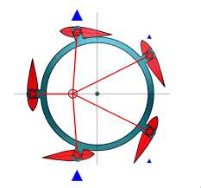
Судновий крильчатий рушій, відомий також під назвою рушій Фойта — Шнайдера (англ. Voith Schneider Propeller) — рушійно-кермовий пристрій з повністю зануреним у середу крильчатим рушієм з циклоїдальним рухом лопатей, який створює упор, напрямок якого може змінюватися в межах від 0° до 360° праворуч або ліворуч при зміні кутів установки лопатей, що дозволяє дуже добре маневрувати судам і дозволяє майже миттєво змінити його упор. Винайдений в 1926 році австрійцем Ернестом Шнайдером.

Slide 5
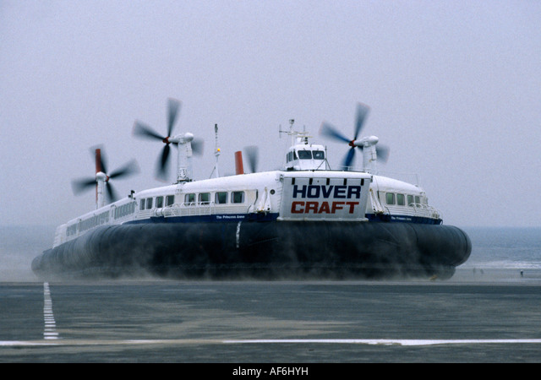
Пові́тряний гвинт - (англ. propeller, від лат. propello — «підганяю», «штовхаю вперед») — лопатева машина (лопатевий агрегат), що приводиться в обертовий рух двигуном і призначена для перетворення потужності (крутного моменту) двигуна в тягу.

Slide 6
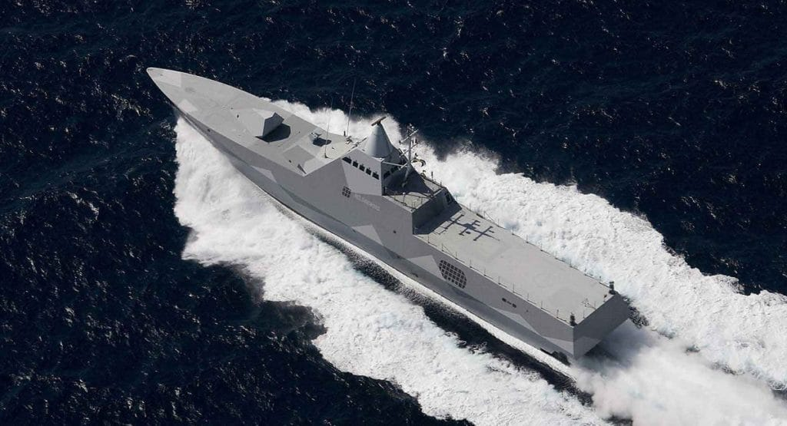
До суднових двигунів прямої реакції — водометні рушії та повітряно-реактивні двигуни.
Водометний рушій (водомет) — рушій, у якого силу, що рухає судно, створює струмінь води (реактивна тяга), який виштовхується з нього. Являє собою водяну помпу, яка працює під водою.

Slide 7
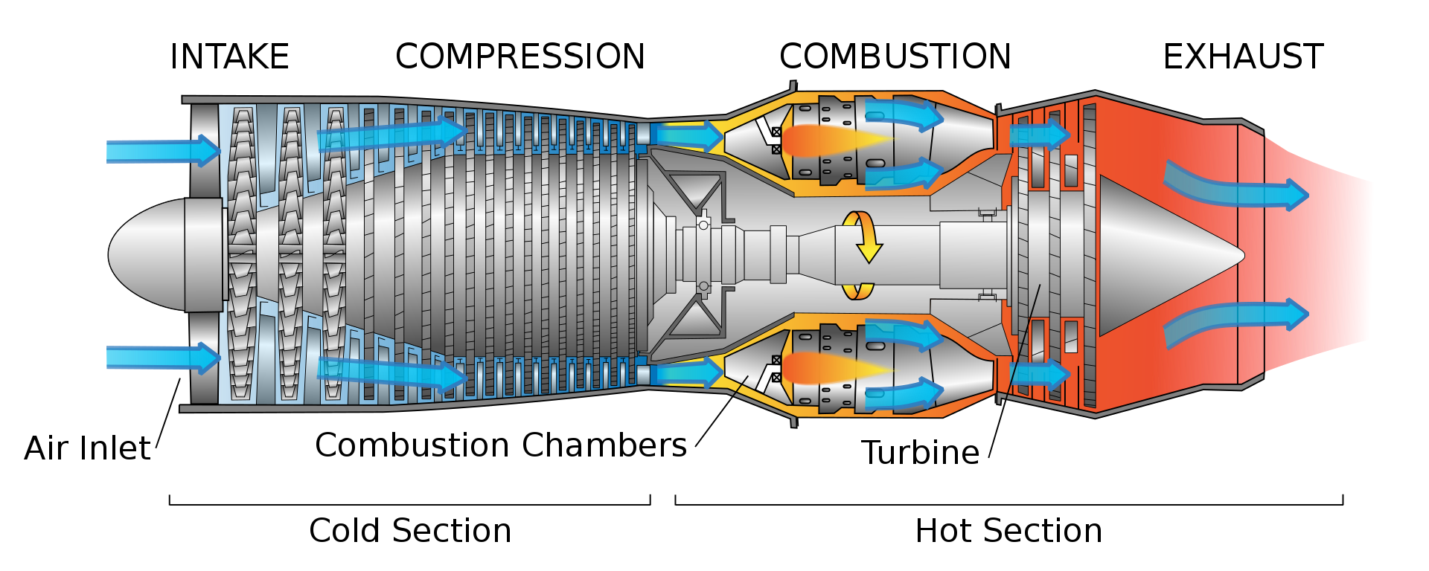
Повітряно-реактивний двигун — тепловий реактивний двигун, у якому як робоче тіло використовують атмосферне повітря, що нагрівають за рахунок згоряння пального в атмосферному кисні.

Slide 8
Джерела інформації:
https://uk.wikipedia.org/wiki Суднові рушії
Петровський Н. Ст, Суднові двигуни внутрішнього згорання і їх експлуатація, М., 1996;
Гаврілов Ст С., Камкин С. Ст, Шмельов Ст П., Технічна експлуатація суднових дизельних установок, М., 1997;
Плаксионов Н. П., Берете А. Р., Суднові турбінні установки, М., 2003.

Slide 9
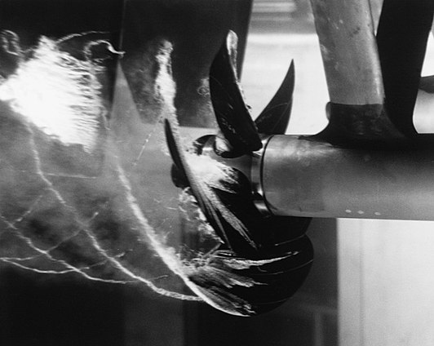
Дякую за увагу!
Кавітаційні явища при роботі гребного гвинта

